Slide 1


FULLSTACK INTENSIVE BOOTCAMP
Data Analyst
Data Formatting & Cleansing
Oleh: Wildan Zakaria
JOIN THE BEST UPSKILLING COMMUNITY
WITH ME at myskill.id/bootcamp
MINI PORTOFOLIO

Slide 2

Course Summary
Data extraction
Ekstrasi data yaitu membaca data(tabel) di excel dari berbagai sumber data yang berbeda seperti excel worbook, text/csv, website, pdf.
Steps : data > get & transform data > pilih sumber data yang dituju
Data formatting
Berfungsi untuk mempermudah membaca dalam menghitung dan menganalisis data.
Steps : home > section number > pilih format sesuai kriteria
Type of format data :
1. General (format cell tidak dispesifikan)
2. Number (bilangan)
3. Currency (mata uang)
4. Accounting (akuntansi)
5. Date (tanggal)
6. Time (waktu)
7. Percentage (persentase)
8. Fraction (pecahan)
9. Scientific (notasi ilmiah)
10. Text (teks)
#RintisKarirImpian

Slide 3
Course Summary
Data duplicate
Data duplikat atau data ganda biasanya terjadi karena kesalahan sistem atau kesalahan penginput. Data duplikat ditangani dengan cara menghapus data yang tidak diperlukan.
Steps : blok tabel > data > revome duplicates
Data validation
Berfungsi untuk meminimalkan kesalahan input data yang menyebabkan data tidak konsisten atau data tidak sesuai peruntukannya..
Steps :
1. Data validation: setting
Blok sel/range untuk data validation > data > settings > pilih kriteria data validation
2. Data validation: input message (digunakan untuk memberikan petunjuk pengisiam)
Blok sel/range untuk data validation > data > input message > masukan pesan yang ingin disampaikan pada sel/range data validaton
3. Data validation: error alert (digunakan untuk memunculkan pesan jika user memasukkan data yang tidak sesuai dengan kriteria data validation)
Blok sel/range untuk data validation > data > error alert > pilih jenis eror dan masukan pesan yang ingin disampaikan
Jenis error alert pada data validation :
1. Stop : memaksa user untuk mengisi data sesuai kriteria validasi dan menolak memasukkan data yang tidak sesuai
2. Warning : memberikan peringatan kepada user apabila data tidak sesuai dengan kriteria validasi. Memberikan pilihan apakah user yakin untuk menginput data yang tidak sesuai kriteria validasi
3. Information : memasukkan data walaupun tidak sesuai dengan kriteria validasi lalu memberikan informasi terkait hal tersebut
#RintisKarirImpian

Slide 4
Jawaban Tugas
Case : Data Formatting
Angka | Tugas | Jawaban
9980000 | Ubah ke dalam format mata uang rupiah | Rp9.980.000,00
0,53 | Ubah ke dalam bentuk pecahan | 53/100
04/01/1995 | Ubah ke dalam format 'Hari, tanggal bulan, tahun' | Wednesday, 04 January 1995
#RintisKarirImpian

Slide 5
Jawaban Tugas
Case : Data Duplicate
Perhatikan bahwa Penelope Jordan dan Madeline Walker memiliki EEID yang sama dikarenakan kesalahan pencatatan. Karena Penelope terlebih dulu muncul di dalam tabel maka hapus entri Madeline dengan metode remove duplicate
From this
#RintisKarirImpian

Slide 6
Jawaban Tugas
EEID | Full Name | Job Title | Department | Business Unit | Gender | Ethnicity
E02387 | Emily Davis | Sr. Manger | IT | Research & Development | Female | Black
E04105 | Theodore Dinh | Technical Architect | IT | Manufacturing | Male | Asian
E02572 | Luna Sanders | Director | Finance | Speciality Products | Female | Caucasian
E02832 | Penelope Jordan | Computer Systems Manager | IT | Manufacturing | Female | Caucasian
E01639 | Austin Vo | Sr. Analyst | Finance | Manufacturing | Male | Asian
E00644 | Joshua Gupta | Account Representative | Sales | Corporate | Male | Asian
E01550 | Ruby Barnes | Manager | IT | Corporate | Female | Caucasian
E04332 | Luke Martin | Analyst | Finance | Manufacturing | Male | Black
E04533 | Easton Bailey | Manager | Accounting | Manufacturing | Male | Caucasian
To this
#RintisKarirImpian

Slide 7
Jawaban Tugas
Case : Data Validation
Pada kolom ethnicity, nilai yang valid adalah asian, black, caucasian buat data validation dengan informasi di atas lalu beri tanda pada data yang tidak valid pada kolom age (kolom kosong) beri data validation dengan kriteria bilangan bulat dari 30 sampai 60.
EEID | Full Name | Job Title | Department | Business Unit | Gender | Ethnicity | Age
E02387 | Emily Davis | Sr. Manger | IT | Research & Development | Female | Black
E04105 | Theodore Dinh | Technical Architect | IT | Manufacturing | Male | Asian
E02572 | Luna Sanders | Director | Finance | Speciality Products | Female | Caucasian
E02832 | Penelope Jordan | Computer Systems Manager | IT | Manufacturing | Female | Purple
E01639 | Austin Vo | Sr. Analyst | Finance | Manufacturing | Male | Asian
E00644 | Joshua Gupta | Account Representative | Sales | Corporate | Male | Asian
E01550 | Ruby Barnes | Manager | IT | Corporate | Female | Caucasian
E04332 | Luke Martin | Analyst | Finance | Manufacturing | Male | Green
E04533 | Easton Bailey | Manager | Accounting | Manufacturing | Male | Caucasian
E02832 | Madeline Walker | Sr. Analyst | Finance | Speciality Products | Female | Caucasian
#RintisKarirImpian

Slide 8
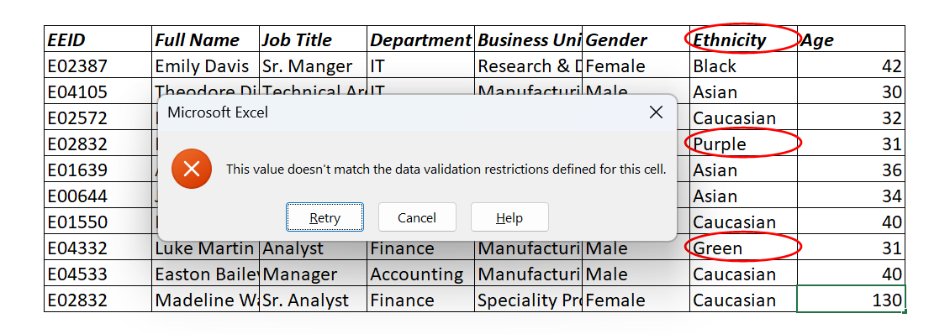
Jawaban Tugas
Tanda circle = tanda data tidak valid pada kolom Ethnicity, karena nilai yang valid hanya Asian, Black, dan Caucasian
Tanda data tidak valid karena 130 tidak memenuhi kriteria data validation yang telah dibuat pada kolom age yaitu bilangan bulat dari 30 sampai 60.
#RintisKarirImpian

Slide 9

Follow me!
Instagram : @Wildanzkkr
Twitter : @rekfoop
LinkedIn : Wildan Zakaria
Bootcamp Data Analysis
by @myskill.id

